Slide 1
Введение в DevOps
4 занятие
Notes:
4 занятие посвящено инструментам CI/CD.

Slide 2
CI/CD
Notes:
Еще раз вернемся к общей методологии DevOps и рассмотрим ее на примере конкретного инструмента – программной системы Jenkins.

Slide 3
Предпосылки появления CI/CD
Разработчики написали новый код
Администраторы вручную выкатывают обновление, начинаются проблемы, что-то не работает
Разработчики исправляют проблемы
Администраторы повторяют п.2 — как-то работает
Заказчик выкатывает на PROD
Появляются проблемы, невоспроизводимые баги и т.п.
Заказчик недоволен.
Notes:
Примерный классический цикл разработки приложения представлен на слайде

Slide 4
Как улучшить?
Разработчики и администраторы согласовывают друг с другом техническое решение
Пишется новый код(приложение + ci/cd)
Выкатка на STAGE
Проводится тестирование(автотесты)
Выкатка на PROD (автодеплой)
Заказчик доволен.
Notes:
По методологии DevOps, сначала согласовывается техническое решение, учитывающее возможности непрерывной интеграции и непрерывного развертывания приложения, и только затем, после развертывания рабочей среды, можно переходить непосредственно к разработке.

Slide 5
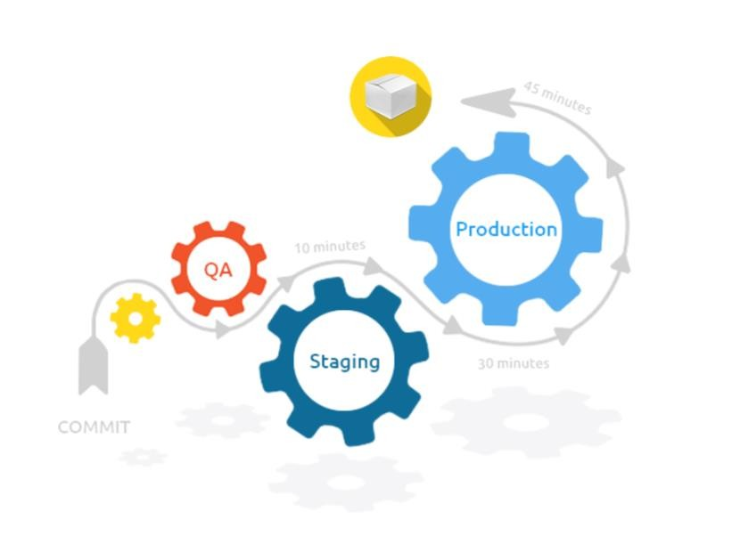
Как улучшить?
Notes:
Таким образом, в настроенной и поддерживаемой среде, процесс разработки от фиксации изменений до их реализации в продакшене может занимать минуты, а не часы и дни. И одним из инструментов для обеспечения такого процесса является jenkins.

Slide 6
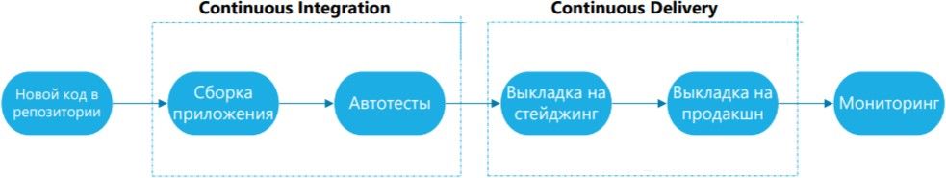
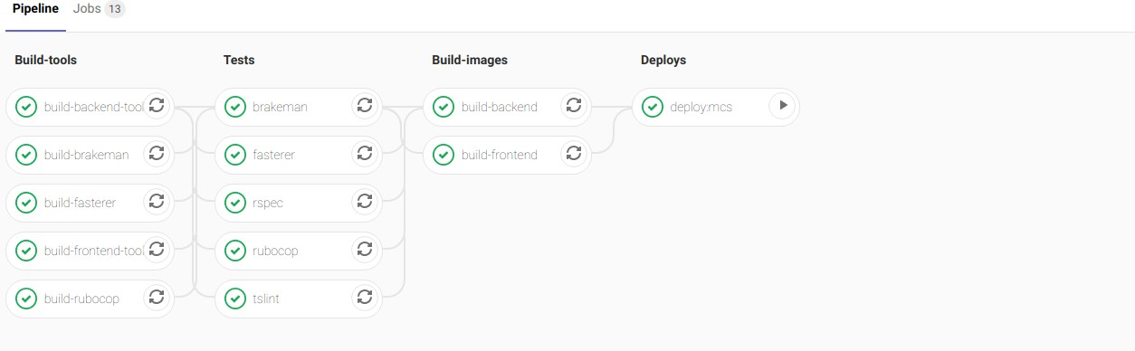
Процесс CI/CD
Notes:
Можно условно выделить, что сборка приложения и автотесты относятся к сфере непрерывной интеграции, а выкладка в тестовую среду(стейджинг) и на продакшен – к сфере непрерывного развертывания.

Slide 7
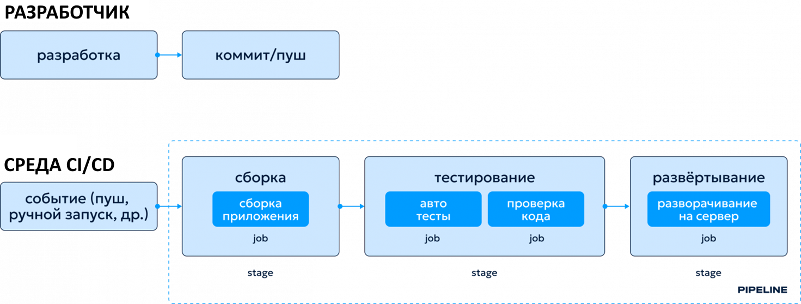
Процесс CI/CD
Notes:
Алгоритм схемы следующий:
Разработчик пишет код и заливает его в репозиторий проекта.
Среда ищет в корне репозитория конфиг и, когда находит, запускает пайплайн согласно описанной в конфиге логике.
Пайплайн (pipeline) представляет собой цельный процесс из этапов или стадий (stage), которые состоят из задач (job). Каждая задача выполняется в изолированном процессе (используется Runner).

Slide 8
Термины CI/CD
Раннер (runner) — приложение, в рамках которого выполняются задачи и которое можно развернуть на разных типах систем: Linux, macOS, Windows, Docker, Kubernetes и так далее.
Задачи (jobs) — «кирпичики», из которых строится процесс CI/CD. Это может быть сборка проекта (компиляция, подтягивание зависимостей) или прогон автотестов, или публикация собранного кода в Docker-репозиторий. По умолчанию задачи выполняются изолированно, но их можно связать между собой при помощи артефактов.
Артефакты (artifacts) — исполняемые файлы или пакеты для передачи результатов выполнения одной задачи на вход другой. Это позволяет управлять жизненным циклом программного продукта. Пример артефактов — скомпилированные бинарные файлы, архивы, образы контейнеров.
Этапы (stages) — служат для группировки задач и определения порядка их выполнения. Задачи, принадлежащие одному этапу, выполняются параллельно, если доступно достаточное количество раннеров. Этапы будут выполняться в порядке, указанном в конфиге.
Пайплайн (pipeline) — верхнеуровневый элемент процесса CI/CD, включающий в себя этапы и задачи.
Notes:
Раннер (runner) — приложение, в рамках которого выполняются задачи и которое можно развернуть на разных типах систем: Linux, macOS, Windows, Docker, Kubernetes и так далее.
Задачи (jobs) — «кирпичики», из которых строится процесс CI/CD. Это может быть сборка проекта (компиляция, подтягивание зависимостей) или прогон автотестов, или публикация собранного кода в Docker-репозиторий. По умолчанию задачи выполняются изолированно, но их можно связать между собой при помощи артефактов.
Артефакты (artifacts) — исполняемые файлы или пакеты для передачи результатов выполнения одной задачи на вход другой. Это позволяет управлять жизненным циклом программного продукта. Пример артефактов — скомпилированные бинарные файлы, архивы, образы контейнеров.
Этапы (stages) — служат для группировки задач и определения порядка их выполнения. Задачи, принадлежащие одному этапу, выполняются параллельно, если доступно достаточное количество раннеров. Этапы будут выполняться в порядке, указанном в конфиге.
Пайплайн (pipeline) — верхнеуровневый элемент процесса CI/CD, включающий в себя этапы и задачи.

Slide 9
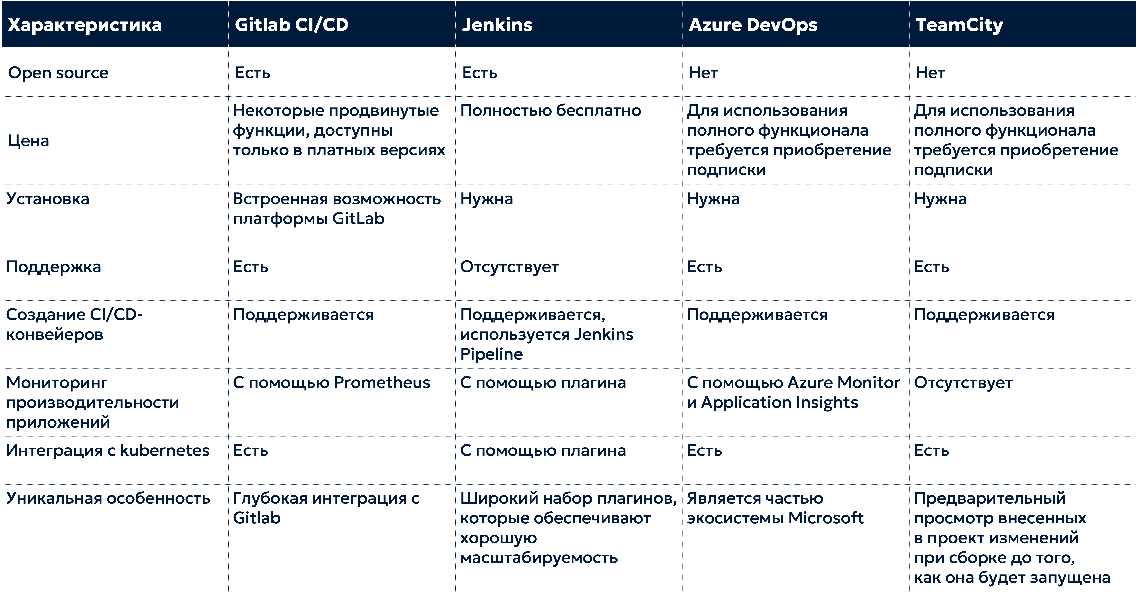
Инструменты CI/CD
Notes:
Gitlab CI/CD — полностью интегрированная в GitLab система для автоматизации сборки, тестирования и развертывания программного кода. GitLab CI/CD использует файл конфигурации YAML в репозитории проекта для определения правил работы на каждом этапе в пайплайне. Поддерживает использование Docker-образов для определения окружения сборки — отсюда большая гибкость и повторное использование кода.
Jenkins — система с открытым исходным кодом для внедрения CI/CD для автоматизации процесса разработки. Jenkins — самостоятельное приложение, которое требует настройки на сервере, зато предлагает обширный набор плагинов. Это расширяет его функциональность и интеграцию с другими системами и сервисами.
Azure DevOps — отдельное комплексное решение от Microsoft с набором инструментов разработки. Оно позволяет командам планировать работу, совместно создавать код и доставлять приложения. Для автоматизации сборки, тестирования и развертывания приложений используется инструмент Azure Pipelines.
TeamCity — сервер непрерывной интеграции от JetBrains. У TeamCity открытая архитектура, которая позволяет разработчикам создавать плагины для расширения функционала. Некоторые функции бесплатны, но для больших команд и проектов может потребоваться покупка коммерческой лицензии, с чем сейчас возникают сложности.

Slide 10
Jenkins
Notes:
Дженкинс позволяет автоматизировать часть процесса разработки программного обеспечения, без участия человека. Данная система предназначена для обеспечения процесса непрерывной интеграции и развертывания программного обеспечения.

Slide 11
О Jenkins
Система с открытым исходным кодом. Создан на базе Java.
Позволяет автоматизировать часть процесса разработки программного обеспечения, без участия человека.
Данная система предназначена для обеспечения процесса непрерывной интеграции программного обеспечения.
Проект: https://jenkins.io/
Документация: https://jenkins.io/doc/

Slide 12
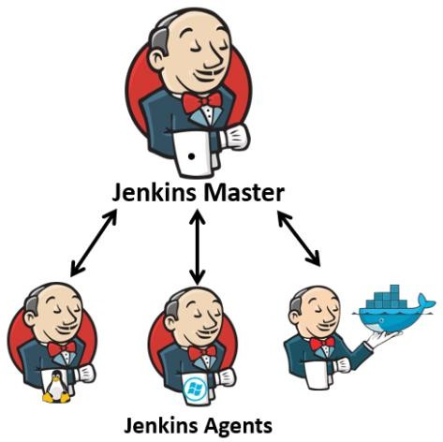
Структура Jenkins нод
Notes:
В общем виде структура Jenkins подразумевает наличие Jenkins master node, которая обеспечивает планирование задач (jobs), назначение агентов (Jenkins Agents) и отправку билдов к агентам для выполнения задач. Также мастер-нода обеспечивает мониторинг статуса агентов, получение от агентов результата выполнения работы и его отображения.
Агенты могут подразделяться по архитектуре (Linux, Windows, Docker) и по другим признакам.

Slide 13
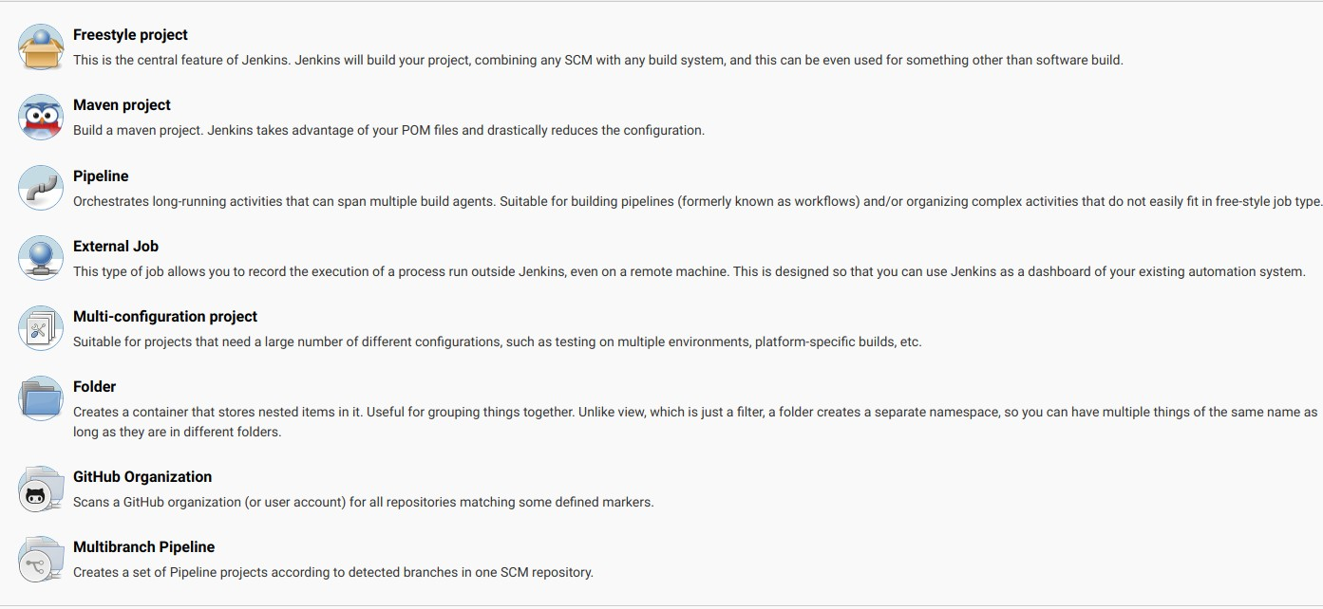
Джобы
Notes:
Основа управления проектами в jenkins – это джобы (jobs), или задачи, которые могут быть различных типов.
Если коротко, то job – это задача в YAML- или JSON форматах, которая через HTTP API загружается на сервер.
Jenkins поддерживает несколько типов проектов, один из которых – jenkins pipeline, с помощью которого можно описать необходимый процесс деплоя или сборки приложения по стадиям. Описывать pipeline нужно в специальном Jenkinsfile, который будет храниться в репозитории проекта.

Slide 14
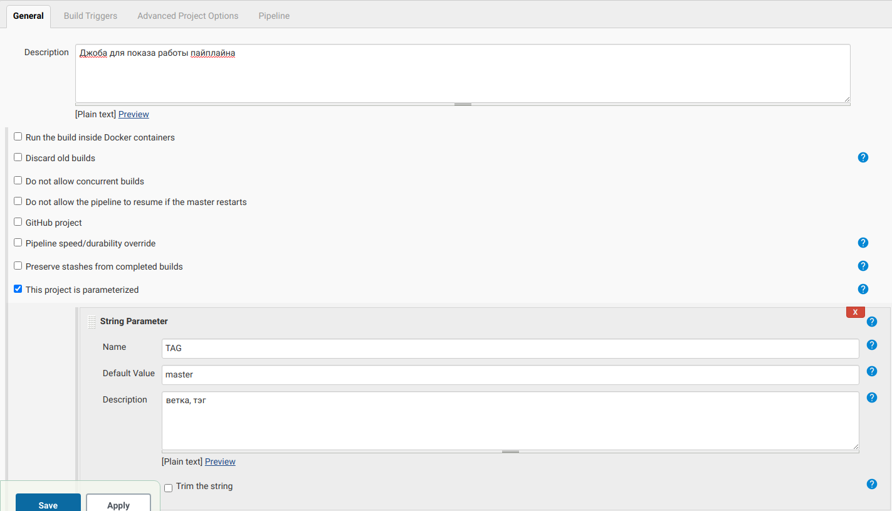
Пример настройки Pipeline
Notes:
На слайде приведен пример настройки нового пайплайна в Jenkins

Slide 15
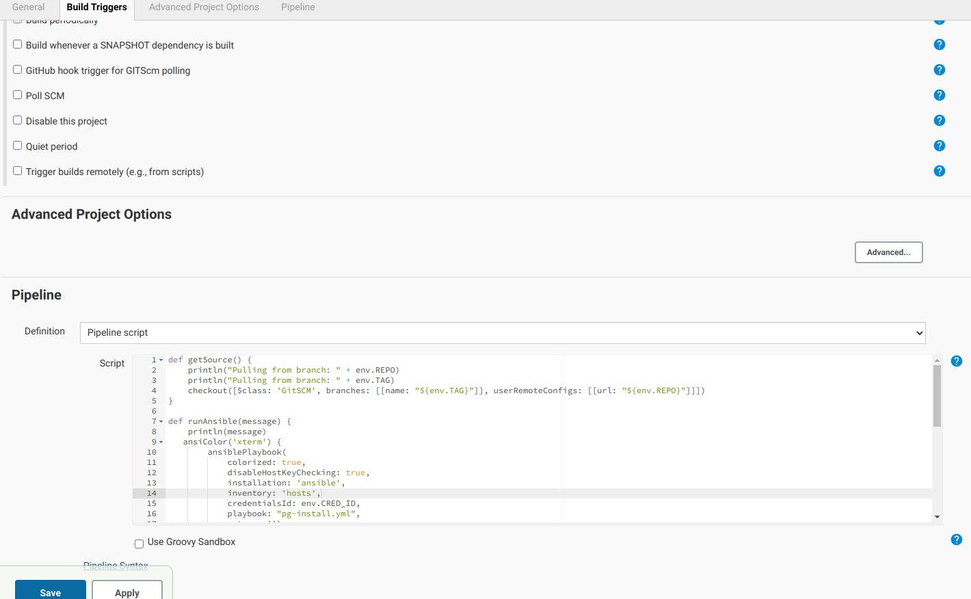
Пример настройки Pipeline
Notes:
На вкладке «Build triggers» можно задать код пайплайна непосредственно в окне браузера.

Slide 16
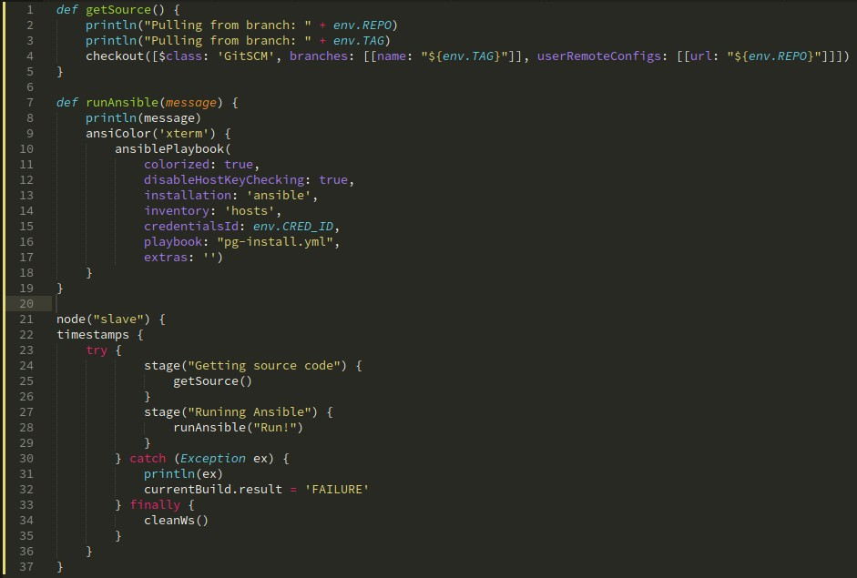
Пример кода пайплайна
Notes:
При выполнении таких задач исполняемый код загружается из xml-файла, хранящего настройки задачи.

Slide 17
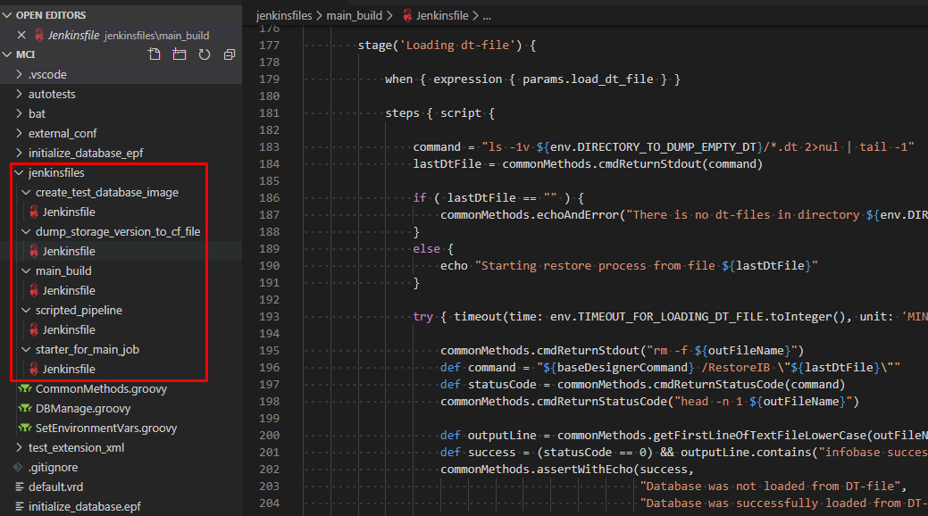
Пример Jenkinsfile в проекте
Notes:
Такой способ удобен только для очень небольших задач. Для задач большего объема применяется другой подход, который заключается в следующем:
Код хранится в репозитории под версионным контролем git или другой VCS (системы контроля версий)
Путь к этому репозиторию указывается в настройках задачи, а вместе с ним указывается из какого файла внутри репозитория нужно извлекать исполняемый код
Перед выполнением задачи Jenkins производит извлечение указанного файла из репозитория и читает исполняемый код пайплайна из этого файла, вместо того, чтобы брать его из xml-файла с настройками самой задачи.

Slide 18
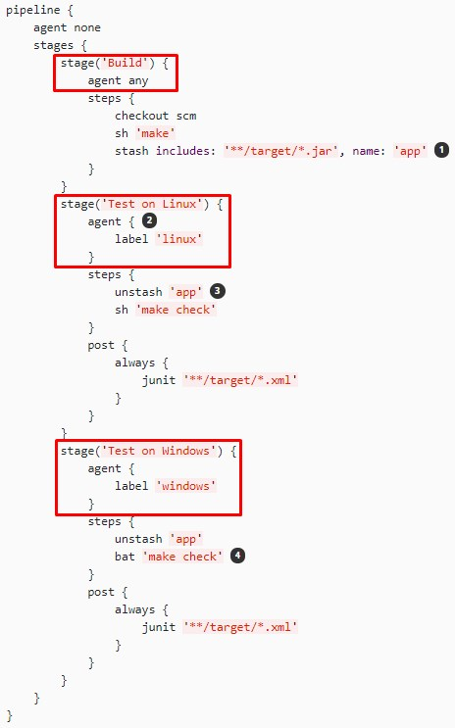
Пример Jenkinsfile
Notes:
На слайде можно увидеть пример Jenkinsfile, в котором демонстрируется как один из этапов назначить на узлы с операционной системой Linux а другой на узлы с операционной системой Windows.

Slide 19

Язык Groovy
Notes:
Код в Jenkinsfile пишется на языке Groovy. Этот язык является своего рода упрощением языка Java.
Поддержка динамической типизации, нетребовательность к квалификации разработчика и в то же время возможность использовать существующие библиотеки Java делают этот язык подходящим для использования в инструментах по автоматизации тестирования.
Вряд ли этот язык следует изучать серьезно, так как он не используется в "большом программировании", но для написания пайплайнов этого и не требуется - достаточно понимать основные конструкции и принципы работы.
В Jenkins применяется не чистый Groovy, а его подмножество с различными ограничениями и надстройками. Например, можно создавать объекты, доступные в той JRE (Java-машине) которая у установлена на сборочных узлах. Сам Jenkins тоже предоставляет дополнительные Java-классы, расширяя возможности своих Groovy-скриптов.
Но как из-за ограничений самого Jenkins, так и из целей безопасности доступ ко многим возможностям Java ограничен.

Slide 20
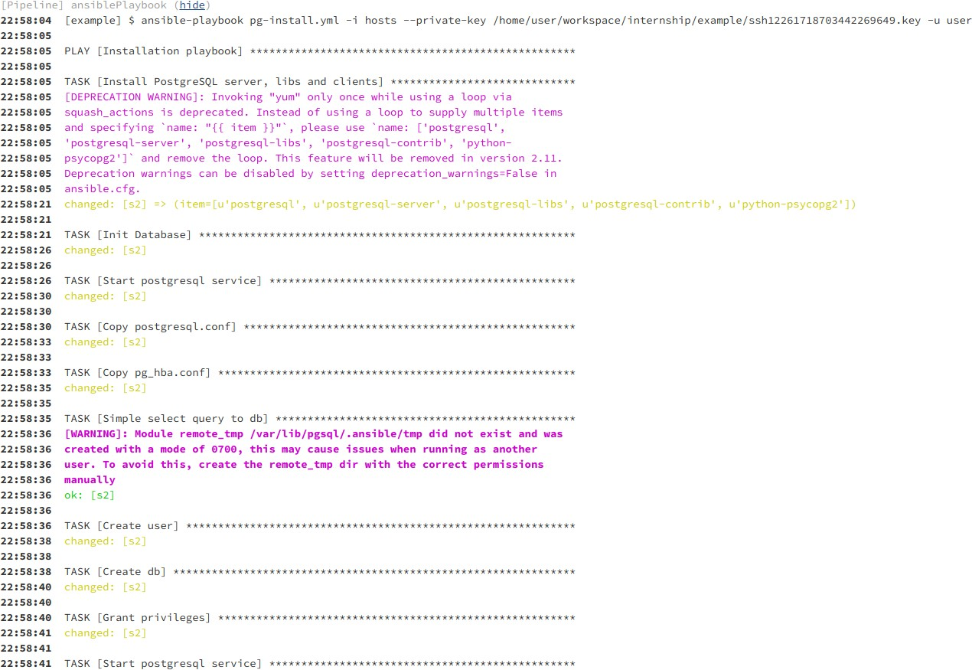
Результаты
Notes:
Пример результата выполнения задач jenkins с выводом информации.

Slide 21
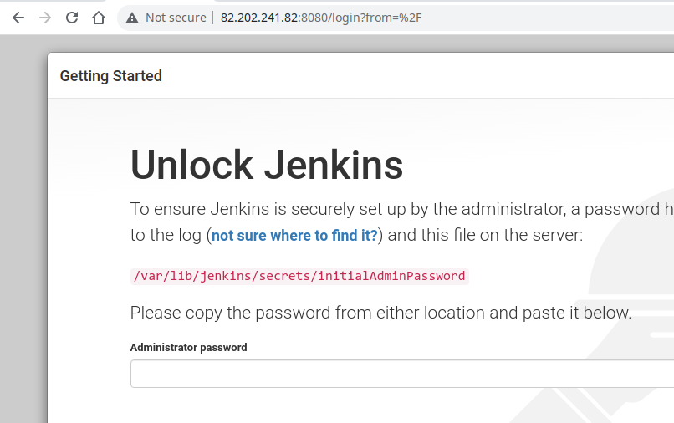
Процесс установки и настройки Jenkins
Notes:
Для работы Jenkins и Maven нужно установить Java, причем для Maven нужен именно JDK. Также почти всегда вместе с Jenkins устанавливается Git.
Apache Maven — фреймворк для автоматизации сборки проектов на основе описания их структуры в файлах POM (англ. Project Object Model), на языке XML.
JDK, Maven и git можно установить с помощью пакетного менеджера, Jenkins – с помощью culr.
После установки и запуска Jenkins будет доступен через веб-интерфейс.
Для продолжения настройки нам потребуется ввести пароль администратора, который хранится в файл /var/lib/jenkins/secrets/initialAdminPassword

Slide 22
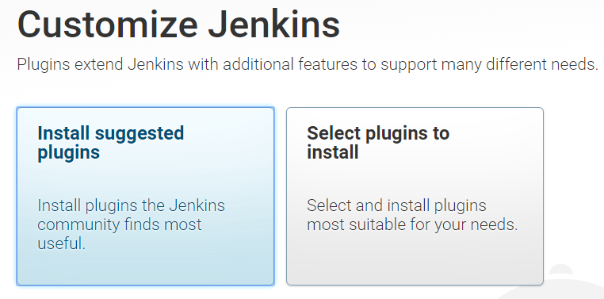
Процесс установки и настройки Jenkins
Notes:
На следующем шаге нам необходимо выбрать режим установки плагинов, которые будут установленные вместе с Jenkins. Выбираем Install suggested plugins.

Slide 23
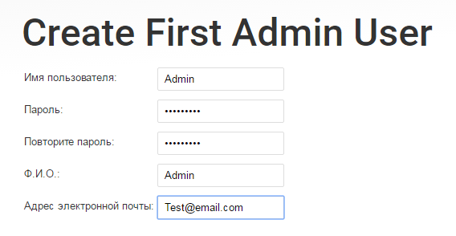
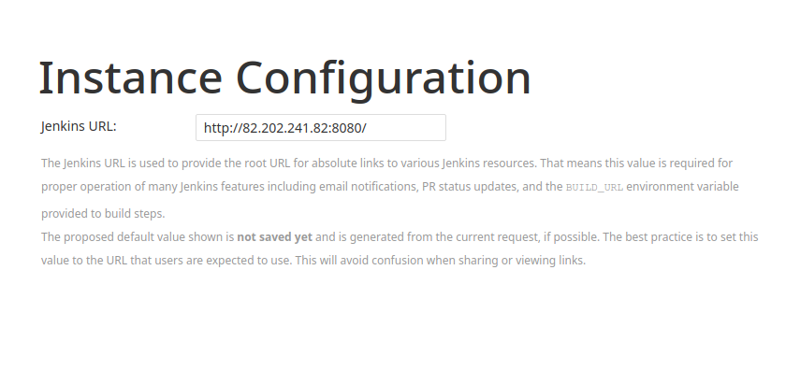
Процесс установки и настройки Jenkins
Notes:
Создаем пользователя, указываем публичный url для работы сервера.

Slide 24
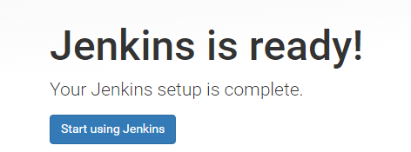
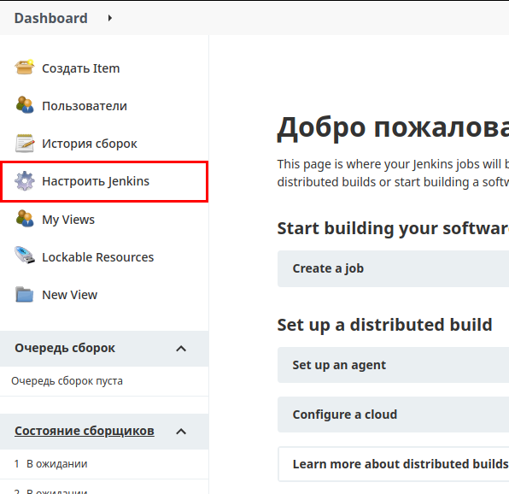
Процесс установки и настройки Jenkins
Notes:
Потребуется предварительная настройка некоторых параметров.

Slide 25
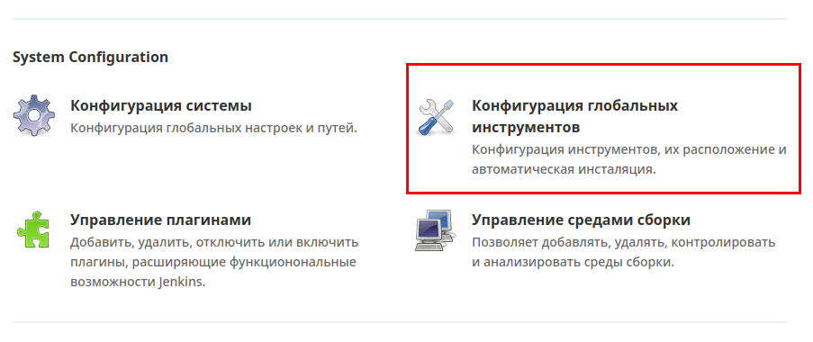
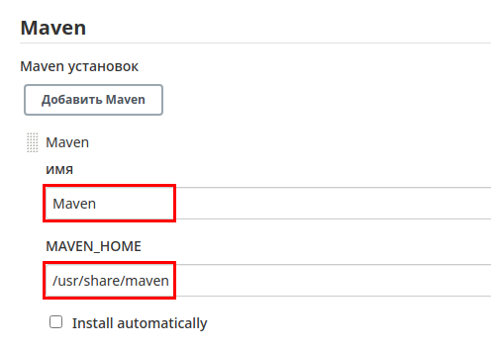
Процесс установки и настройки Jenkins
Notes:
Необходимо указать путь к фреймворку Maven.

Slide 26
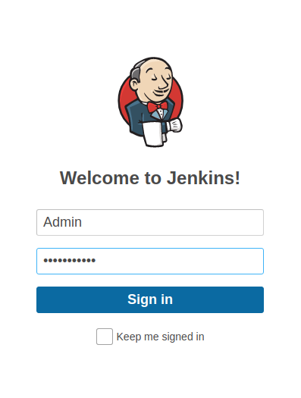
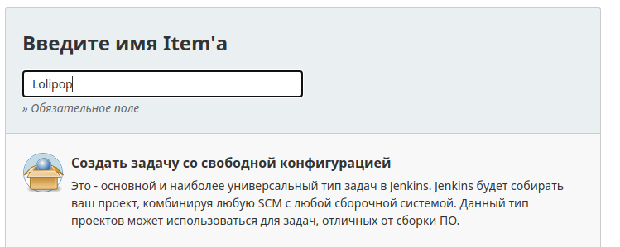
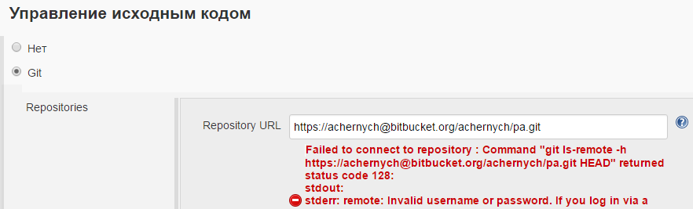
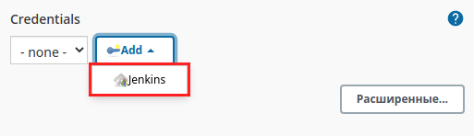
Настройка первого пайплайна Jenkins
Notes:
В появившемся окне в левом меню нажимаем на пункт «Создать Item».
Вводим название проекта, выбираем «Создать задачу со свободной конфигурацией» и нажимаем «OК» внизу страницы.
На вкладке General находим раздел «Управление исходным кодом» и выбираем Git. Система предлагает ввести нам URL Git репозитория. Вводим его.
Если репозиторий приватный, то система выдаст ошибку о том, что нет доступа к репозиторию.
Добавляем логин и пароль в подразделе Credentials. Выбираем из выпадающего списка Jenkins.

Slide 27
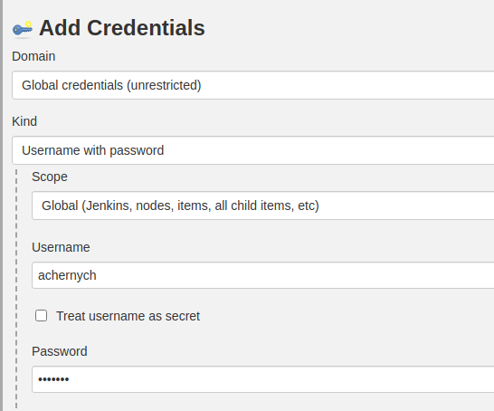
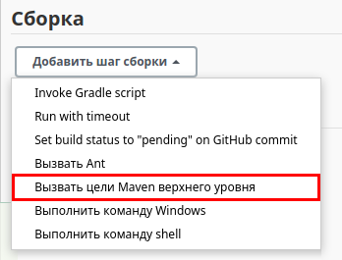

Настройка первого пайплайна Jenkins
Notes:
В появившемся окне вводим Username и Password.
Добавляем и выбираем из выпадающего списка созданные Сredentials.
Находим раздел «Сборка», нажимаем «Добавить шаг сборки» и выбираем из выпадающего списка «Вызвать цели Maven верхнего уровня».

Slide 28
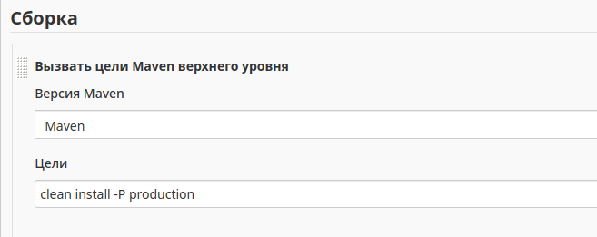
Настройка первого пайплайна Jenkins
Notes:
Выбираем нашу настройку Maven и в поле «Цели» вставляем команду для сборки maven-проекта.
Результат сборки будет сохраняться в директории /var/lib/jenkins/workspace/Lolipop/target/, где Lolipop — название нашего проекта.
В данном примере результатом сборки будет готовый к развертыванию war-файл.

Slide 29
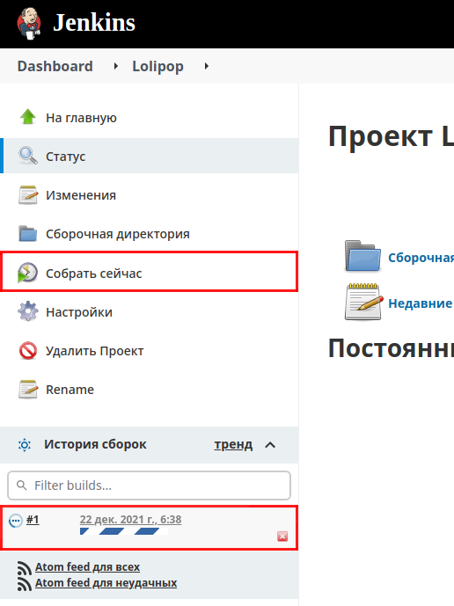
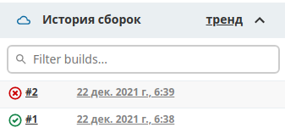
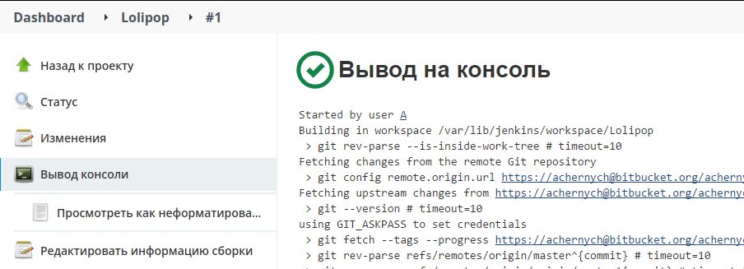
Настройка первого пайплайна Jenkins
Notes:
Для запуска сборки в меню выбираем «Собрать сейчас». После этого в левом нижнем углу в разделе «История сборок» появится индикатор процесса сборки с датой и временем запуска.
Во время сборки (на примере Jetty) будут выполняться последовательно следующие задачи:
Загрузка из Git репозитория последней версии исходного кода проекта.
Запуск сборки загруженного Maven проекта.
Размещение результатов сборки в папке workspace.
Копирование war-файла в папку webapps веб-сервера Jetty.
Перезапуск Jetty.
Если сборка завершилась с ошибкой, то маркер будет красного цвета, а если успешно, то зеленого.
Нажав на номер сборки и перейдя в левом меню в раздел Console Output, можно отследить отладочный вывод сборки.
Автоматическая сборка и доставка на веб-сервер настроена. Теперь мы можем запускать ее в нужный момент с помощью кнопки «Собрать сейчас».

Slide 30
Полезные ресурсы для самостоятельного изучения

Slide 31
Полезная литература
Описание Jenkins Pipelines, синтаксис groovy
https://jenkins.io/docs
Онлайн Groovy-консоль
https://groovyconsole.appspot.com/
JSON валидатор
https://jsonformatter.curiousconcept.com/
Документация GitLab
https://docs.gitlab.com/ee/ci/

Slide 32
Полезная литература
Установка Jenkins
https://selectel.ru/blog/tutorials/how-to-install-jenkins/
Установка GitLab и настройка тестового проекта
https://habr.com/ru/articles/764568/

